Slide 1
कै. बा. पा. एकंबेकर महाविद्यालय, हणेगाव
प्रा. . सौ. कांबळे एस. पी. अर्थशास्त्र विभाग

Slide 2
मागणीची लवचिकता
डॉ.मार्शल,किमतीत घट झाल्यामुळे मागणीत होणारी कमी किंवा जास्त वाढ आणि किमतीत झालेल्या वाढीमुळे मागणीत होणारी कमी किंवा जास्त घट म्हणजेच मागणीची लवचिकता होय”.

Slide 3
प्रा. लिप्से
“मागणीतील शेकडा बदलाचे किमतीतील शेकडा बदलाशी असलेले प्रमाण म्हणजे मागणीची लवचिकता होय”.

Slide 4
मागणीच्या लवचिकतेचे प्रकार
मागणीची किंमत लवचिकता मागणीची उत्पन्न लवचिकता मागणीची तिरकस लवचिकता

Slide 5
मागणीची किंमत लवचिकता
“किंमतीत होणाऱ्या बदलाच्या प्रमाणानुसार मागणीत होणाऱ्या बदलाचे प्रमाण म्हणजेच किंमत लवचिकता होय”. सुत्ररूपाणे किंमत लवचिकता=मागणीतील बदलाचे प्रमाण÷किंमतीतील बदलाचे प्रमाण

Slide 6
मागणीच्या किंमत लवचिकतेचे प्रकार
पूर्ण लवचिक मागणी पूर्ण अलवचिक मागणी लवचिक मागणी कमी लवचिक मागणी एकक लवचिक मागणी

Slide 7
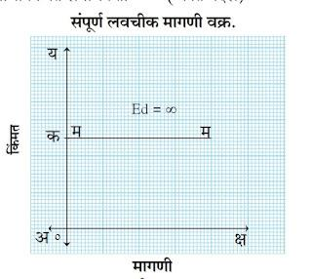
पूर्ण लवचिक मागणी

Slide 8
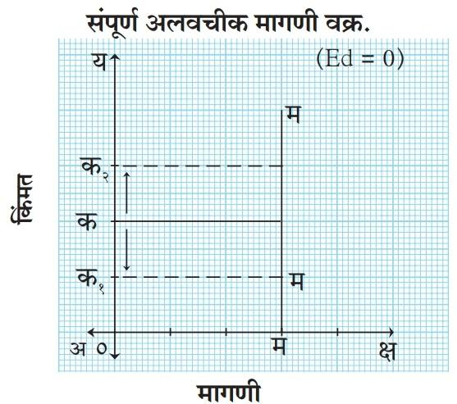
पूर्ण अलवचिक मागणी

Slide 9
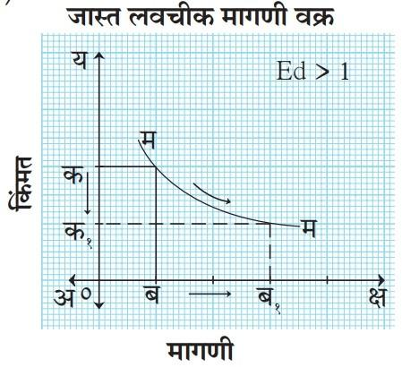
लवचिक मागणी

Slide 10
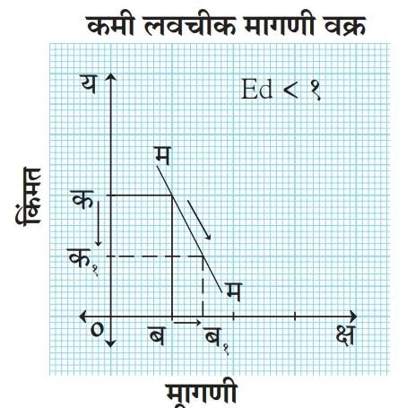
कमी लवचिक मागणी

Slide 11
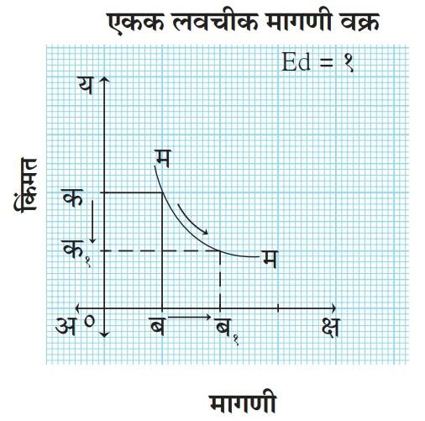
एकक लवचिक मागणी

Slide 12

मागणीची उत्पन्न लवचिकता

Slide 13

मागणीची तिरकस/छेदक लवचिकता

